Slide 1

Методология Prince2
Журавлев Николай Вадимович, студент
МГТУ им. Н.Э. Баумана

Slide 2

История PRINCE2
PRINCE2 (Projects in a Controlled Environment) – структурированный метод управления проектами, разработанный в 1989 году Central Computer and Telecommunications Agency (CCTA) в Великобритании.
В 2013 году права на PRINCE2 переданы AXELOS Ltd.

Slide 3
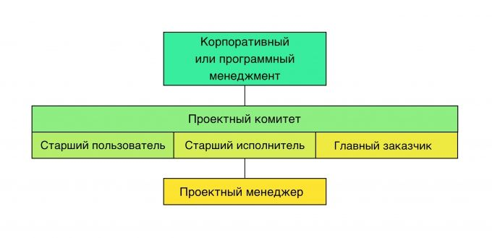
Роли в PRINCE2
Для заказчика, исполнителя, потребителя проект вызывает три разных ожидания.
Эти три точки зрения становятся цельным треугольником благодаря управляющему органу в PRINCE2 — Проектному комитету. В него входят Заказчик, Старший пользователь и Старший исполнитель.
Им подчинен проектный менеджер. Проектный комитет наделен ответственностью, он проверяет на каждом этапе, насколько соблюдаются интересы бизнеса, потребителей и исполнителей.

Slide 4
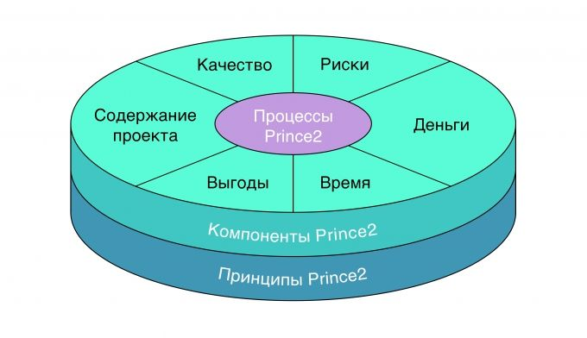
Структура метода
Prince2 выделяет три «семерки»: 7 тем, 7 процессов и 7 принципов. И все они должны вписываться в 6 ограничений:
Сроки: Вопрос, который задается относительно сроков, звучит следующим образом: «Когда будет закончен проект?»
Затраты: Проекты должны обеспечить окупаемость затрат
Качество: Будет ли продукт полезным в конце его реализации
Объем: Правильно ли определен объем работ или услуг, и понятен ли он всем заинтересованным сторонам?
Преимущества: Почему мы реализуем именно этот проект и каковы его преимущества?
Риск: Какой риск мы можем взять на себя и как можно управлять таким риском?

Slide 5
Семь принципов
Непрерывное бизнес-обоснование. Спонсор проекта должен быть постоянно уверен в необходимости реализации проекта.
Обучение на опыте. Принцип призывает руководителей проектов постоянно анализировать и использовать извлеченные уроки других проектов
Определенные роли и обязанности. В каждом проекте должна быть сформирована матрица ответственности в рамках проекта и его организационной структуре.
Управления по стадиям. Проект должен планироваться, отслеживаться и контролироваться по стадиям.
Управление по исключениям. Руководство проектами следует осуществлять путем определения обязанностей и ответственности на каждом уровне проекта при помощи строгого делегирования полномочий.
Фокус на продукте. Акцент в проекте должен быть на конечном продукте и его качестве
Адаптация к проектной среде. Проектная команда должна осознавать, каким образом происходит адаптация принципов PRINCE2 к внешним условиям проекта.

Slide 6
Семь тем
Экономическое обоснование. Оно позволяет сформировать механизмы для определения востребованности, выполнимости и жизнеспособности проекта, а также остается ли проект таковым на протяжении всего его выполнения.
Управление качеством – определение и внедрение средств в рамках проекта для подтверждения, что продукты проекта соответствуют утвержденному описанию и подходят для тех целей, для которых они предназначены.
Планы работ – широко описывает понятия и уровни планов в проекте.
Анализ и управление рисками проекта. Управление рисками должно осуществляться не только при инициации проекта или в момент наступления риска, а на протяжении всего срока реализации проекта.
Управление изменениями содержания - определение, оценка и последующее управление любыми потенциальными и одобренными изменениями конечных продуктов проекта.
Принятие решений – предназначена для формирования и утверждения механизмов мониторинга фактических результатов и достижений проекта и их сравнение с запланированными, прогнозирование целей проекта и его отклонения.

Slide 7
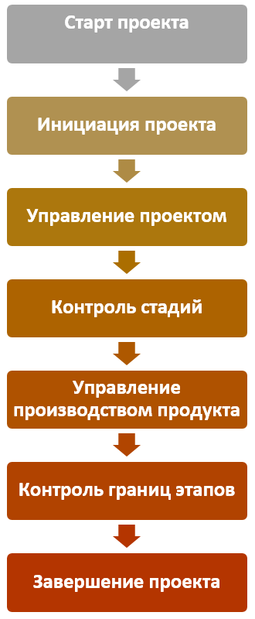
Семь процессов
Начало проекта. Цель процесса – выполнить минимальные необходимые действия для принятия решения, стоить ли приступать к стадии инициирования проекта.
Руководство проектом – принятие ключевых решений управляющим советом, делегируя оперативное управление менеджеру проекта. Данный процесс не равен фактическому управлению проектом менеджером проекта.
Инициация проекта предполагает подготовку стратегий управления риском, качеством, коммуникациями и конфигурацией проекта, создание плана проекта и установку средств контроля проекта.
Контроль стадий – делегирование и отслеживание выполнения работы в рамках каждой стадии проекта, формирование отчетов о прогрессе, принятие решений по инцидентам и обеспечение корректирующих действий в проекте.
Управление границами стадии – предоставление необходимой информации менеджером проекта для оценки управляющим советом проекта успехов текущей стадии.
Управление созданием продукта – управление связью между менеджером проекта и менеджером команды посредством установления формальных требований к приемке.
Закрытие проекта – обеспечение конкретного момента для подтверждения приемки продукта и признания достижения целевых показателей проекта.

Slide 8

Преимущества
Сильные стороны методологии можно выделить следующие:
PRINCE2 ориентируется на продукт. Это означает, что продукт правильно определяется в начале проекта и доводится до сведения всех заинтересованных сторон.
PRINCE2 может применяться к любому типу проекта. Это означает, что PRINCE2 может использоваться для проектов даже самых небольших, как, например, организация встречи, а также для крупных проектов, например, организация конференции, строительство моста или разработка ИТ-системы.
PRINCE2 обеспечивает структуру для ролей и индивидуальной ответственности. Все лица, задействованные в проектной команде, должны знать, что от них ожидается.
PRINCE2 обеспечивает структуру для ролей и индивидуальной ответственности. Все лица, задействованные в проектной команде, должны знать, что от них ожидается.

Slide 9
Недостатки
К недостаткам Prince2 можно отнести то, что иногда она плохо годится для мелких проектов. Когда необходима гибкость, постоянно меняются требования — методология не даст желаемого результата.
Не гарантирует соблюдение сроков или бюджета, сокращение издержек или увеличение прибыли;
Более опытные проектные менеджеры отмечают, что Prince2 плохо раскрывает навыки «мягкого менеджмента» — управления конфликтами и общения с руководством проекта.

Slide 10
Формат распространение
Можно получить сертификаты о знании методологии. Сертификация PRINCE2 разделена на два различных уровня квалификации — Foundation и Practitioner.
Уровень Foundation — это введение в принципы, темы и процессы PRINCE2.
Уровень Practitioner основывается на знаниях, полученных в рамках базовой квалификации
Можно пройти обучение аккредитованной компании и получить сертификат соответствующего уровня, но о прохождении обучения. Но есть сертификат, который можно получить в случаи сдачи экзамена по PRICE2, что даёт преимущество для специалиста.
Учебный центр ГК «Проектная ПРАКТИКА» аккредитован для проведения курсов и приема экзаменов PRINCE2 с 2014 г. По состоянию на 01.01.2022 г. в мире насчитывалось более 1 900 000 сертифицированных специалистов PRINCE2.
С начала 2023 года сдать экзамен на сертификат в РФ невозможно.

Slide 11

Список источников
Проекты в контролируемой среде или краткий пересказ PRINCE2 [сайт]. – URL: https://habr.com/ru/articles/531486/
Что такое PRINCE2? [сайт]. – URL: https://prince2.wiki/ru/extras/chto-takoe-prince2/
PRINCE2. Британский принц проектного менеджмента ? [сайт]. – URL: https://worksection.com/blog/prince2.html
What is the PRINCE2® methodology? [сайт]. – URL: https://www.prince2.com/uk/what-is-prince2
Подготовка к сертификации PRINCE2. Что нового? Какие изменения вступили в силу в 2022 году? [сайт]. – URL: https://blog.pmpractice.ru/2022/02/22/podgotovka-k-sertifikacii-prince2-novoe

Slide 12
Заголовок слайда
Спасибо за внимание!

